Slide 1

Tajuk:
Nama:

Slide 2

VISI
Menjadi sebuah universiti bereputasi antarabangsa
MISI
Memberikan sumbangan bermakna kepada pembentukan kemakmuran dan pembangunan negara serta kesejahteraan manusia sejagat menerusi penerokaan dan penyebaran ilmu
MATLAMAT PENDIDIKAN
Melahirkan graduan bitara yang holistik, ihsan, patriotisme dan berdaya tahan
NILAI TERAS
Ihsan, Kepelbagaian dan Kelestarian
TUMPUAN NIC
Pertanian

Slide 3
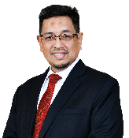
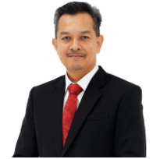
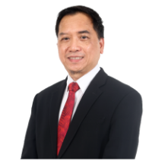
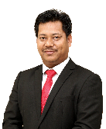




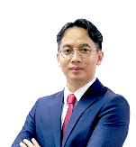

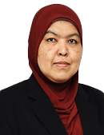
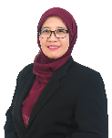
JAWATANKUASA PENGURUSAN UNIVERSITI
Dato' Prof. Ir. Dr.
Ahmad Farhan Mohd Sadullah FASc
Naib Canselor
Prof. Ir. Dr. Abd. Rahim Abu Talib
Timbalan Naib Canselor
(Akademik & Antarabangsa)
Prof. Dr. Zamberi Sekawi
Timbalan Naib Canselor
(Penyelidikan &
Inovasi)
Prof. Dr. Arifin Abdu
Timbalan Naib Canselor
(Hal Ehwal Pelajar &
Alumni)
Prof. Dr. Shamsul Bahri
Hj. Md Tamrin
Timbalan Naib Canselor
(Jaringan Industri &
Masyarakat)
En. Muhazam
Mansor
Pendaftar
Pn. Siti Amira Shukor
Bursar
Cik Haslina Abu Seman@Talib
Ketua Pustakawan
En. Muhammad Adil
Ahmad Tajuddin
Penasihat Undang-Undang
Prof. Madya Dr.
Dahlia Zawawi
Pengarah
Pusat Strategi & Perhubungan Korporat
Prof. Dr.
Shahrul Razid Sarbini
Pengarah
UPM Sarawak
Ir. Dr. Maznah Sarhan
Pengarah
Pejabat Pembangunan & Pengurusan Aset
Maklumat | sehingga April 2026

Slide 4

7,700+ Staf
Program Mobiliti Pelajar
1,800+
3,400+
Serdang
Staf Akademik
Pelajar Inbound
3000 Hektar
5,900+
1,800+
Lokasi dalam lingkungan 30 minit dari/ke Kuala Lumpur, Putrajaya dan KLIA.
Staf Bukan Akademik
Pelajar Outbound
Sehingga Januari 2026
sehingga 31 Disember 2025
Sarawak
714.2 Hektar
30,700+
Pelajar dari dalam negara dan pelajar
Antarabangsa dari 75 buah negara
84 Pusat Tanggungjawab
UPM Sarawak terletak 13 km dari Bandar Bintulu, dikelilingi dengan rimbunan kehijauan yang kaya dengan flora dan fauna.
15 Fakulti
22 Pusat
11 Institut
10 Kolej Kediaman
10 Pejabat
8 Bahagian
5 Perkhidmatan
1 Akademi
2 Sekolah
18,600+
Prasiswazah
Sehingga Disember 2025
12,100+
Pascasiswazah
sehingga Disember 2025

Slide 5



KEDUDUKAN ANTARABANGSA
138
22
329
31
th
nd
20 Subjects
th
st
TOP 200
In the World
2027
Asia 2026
By subject
2026
Sustainability 2026
2025
2025
38
th
in the world
55
81
Veterinary Science
132
th
st
401-600
nd
th
64
th
in the world
2025
Agriculture & Forestry
1
st
in Malaysia
2026
Maklumat | sehingga Jun 2026

Slide 6
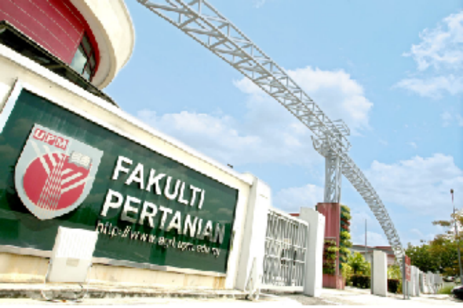
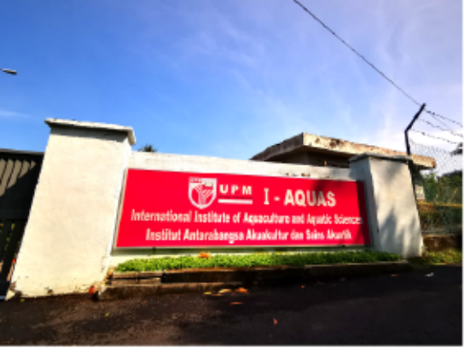

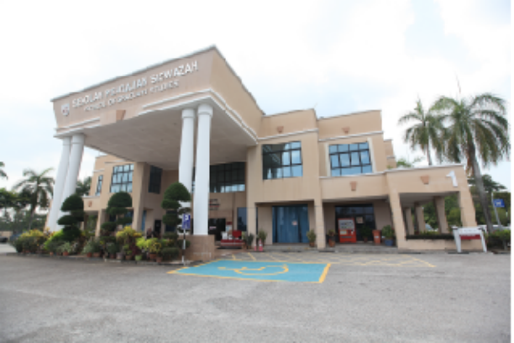
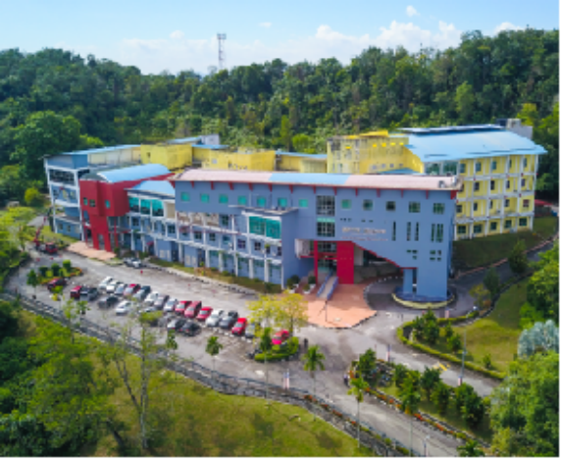
FAKULTI, INSTITUT & SEKOLAH
Institut
Institut Nanosains dan Nanoteknologi (ION2)
Institut Penyelidikan Penuaan Malaysia (MyAgeing®)
Institut Penyelidikan Matematik (INSPEM)
Institut Penyelidikan Produk Halal (IPPH)
Institut Pengajian Sains Sosial (IPSAS)
Institut Kajian Perladangan (IKP)
Institut Antarabangsa Akuakultur dan Sains Akuatik (I-AQUAS)
Institut Biosains (IBS)
Institut Perhutanan Tropika dan Produk Hutan (INTROP)
Institut Pertanian Tropika dan Sekuriti Makanan (ITAFoS)
Institut Ekosains Borneo (UPMS)
Fakulti
Fakulti Pertanian •
Fakulti Sains •
Fakulti Kejuruteraan •
  Fakulti Pengajian Pendidikan •
  Fakulti Sains dan Teknologi Makanan •
Fakulti Perhutanan dan Alam Sekitar •
Fakulti Perubatan Veterinar •
Fakulti Ekologi Manusia •
  Fakulti Bahasa Moden dan Komunikasi •
Fakulti Rekabentuk dan Senibina •
Fakulti Perubatan dan Sains Kesihatan •
Fakulti Sains Komputer dan Teknologi Maklumat •
  Fakulti Bioteknologi dan Sains Biomolekul •
  Fakulti Sains Pertanian dan Perhutanan (UPMS) •
Fakulti Kemanusiaan, Pengurusan dan Sains (UPMS) •
11
15
2
Sekolah
Pusat Kecemerlangan
Pengajian Tinggi (HICoE)
3
  • Sekolah Perniagaan dan Ekonomi
  • Sekolah Pengajian Siswazah
Institut Biosains (IBS) •
Institut Perhutanan Tropika dan Produk Hutan (INTROP) •
Institut Pertanian Tropika dan Sekuriti Makanan (ITAFoS) •
Maklumat | sehingga Januari 2026

Slide 7
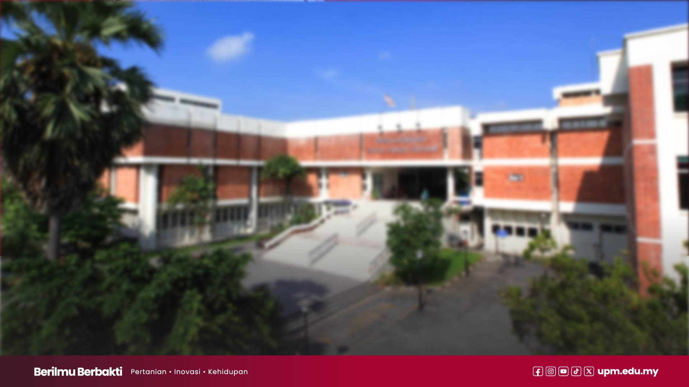






AKREDITASI ANTARABANGSA:
PROGRAM AKADEMIK
Association of MBAs
(AMBA)
AACSB Accredited
(Association to Advance Collegiate Schools of Business)
EQUIS Accredited
(EFMD Quality Improvement System)
International Engineering Alliance (IEA)
Community for Environmental Disciplines in Higher Education (CEDHE),
the education committee of the Institution
of Environmental Sciences (IES)
Indonesian Accreditation Agency for Higher
Education in Health (IAAHEH)
Royal Society of Chemistry
The Institute of Food Technologists (IFT)
Maklumat | sehingga Januari 2026

Slide 8










KOLABORASI ANTARABANGSA
UNIVERSITY OF NEWCASTLE,
AUSTRALIA
Programme (s) Joint PhD
15
KYUSHU INSTITUTE OF
TECHNOLOGY, JAPAN
Programme (s) Double Master l
Double PhD
SHARIF UNIVERSITY OF
TECHNOLOGY, IRAN
Programme (s) Joint Master I
Joint PhD
Program
Kolaborasi
MAEJO UNIVERSITY,
THAILAND
Programme (s) Dual PhD
IPB UNIVERSITY
Programme (s) Dual Master I
Dual PhD
9
UNIVERSITAS BRAWIJAYA
INDONESIA
Programme (s) Dual Master I
Dual PhD
KASETSART UNIVERSITY,
THAILAND
Programme (s) Dual Master I
Dual PhD
Institut
ISLAMIC AZAD UNIVERSITY
OF ISFAHAN, IRAN
Programme (s) Dual Master I
Dual PhD
NATIONAL TAIWAN
UNIVERSITY, TAIWAN
Programme (s) Dual PhD
Maklumat | sehingga Januari 2026

Slide 9
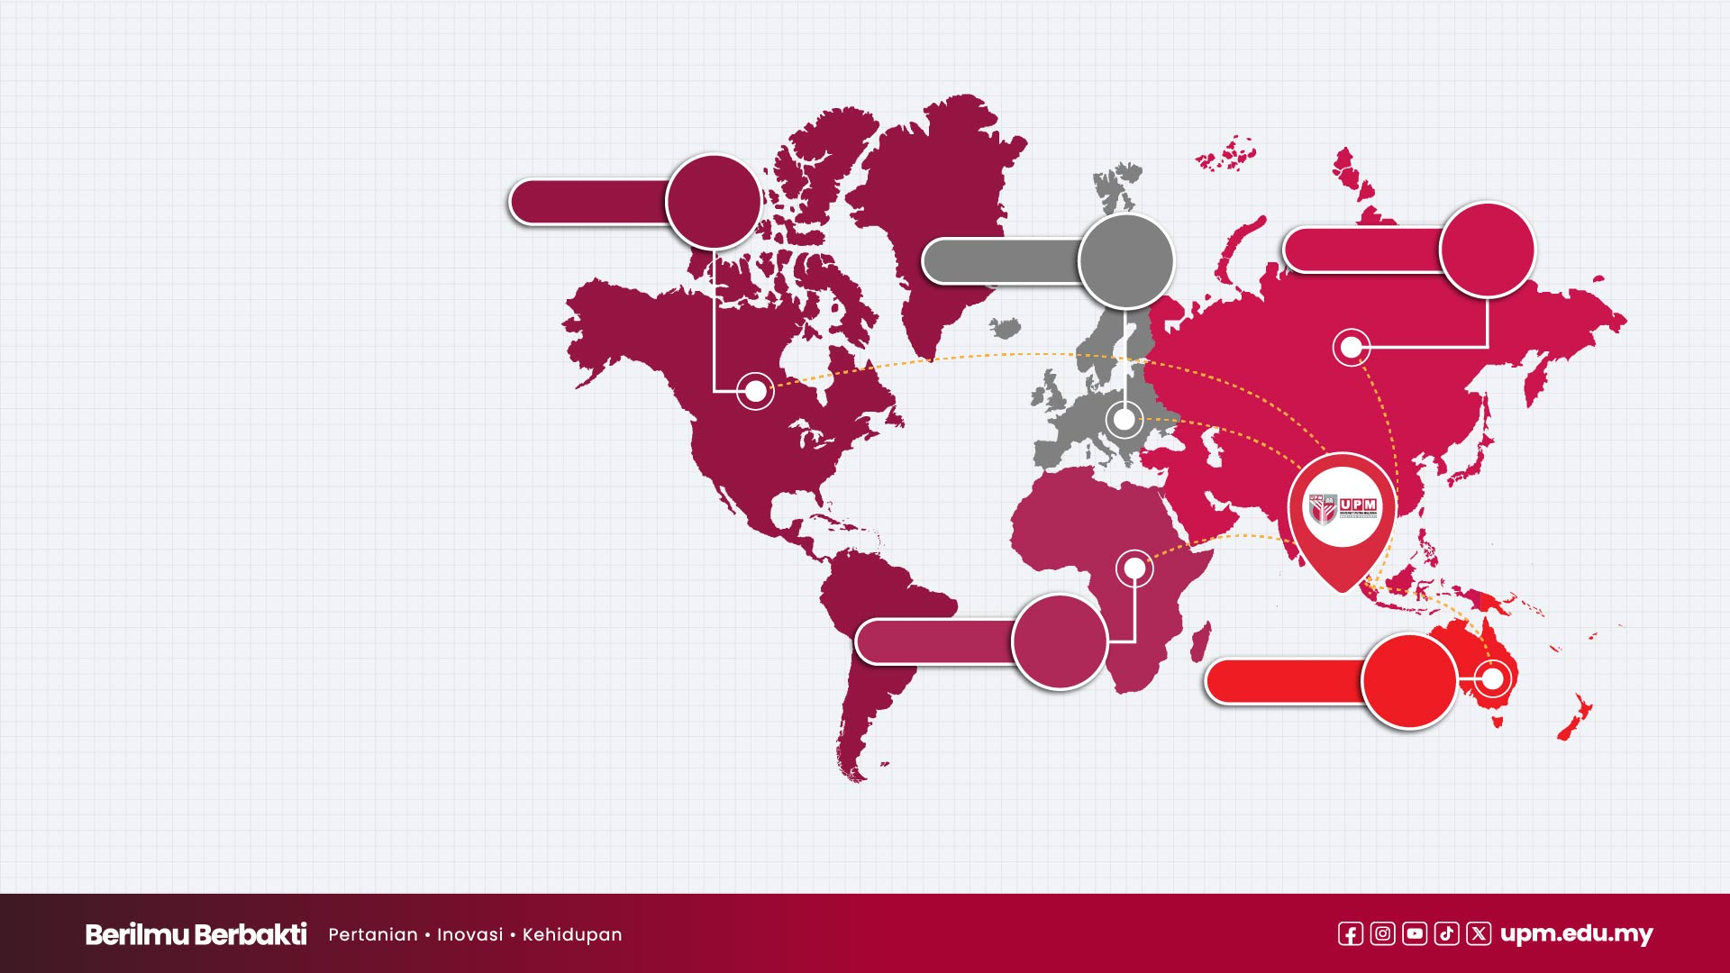
KOLABORASI ANTARABANGSA
MoU/MoA Antarabangsa
Maklumat | sehingga Mac 2026
Amerika
7
215
33
Asia
163
Eropah
Bilangan Kerjasama Mengikut Benua
Jumlah Kerjasama Domestik dan Antarabangsa
478
Afrika
6
Oceania
6
MoU/MoA Domestik
160
Industri dan NGO
85
Agensi Kerajaan
18
Universiti dan Institut
263
Kolaborasi
Kolaborasi
Kolaborasi

Slide 10

Terima Kasih

